Slide 1





Ποια βιβλία έχω γράψει

Slide 7
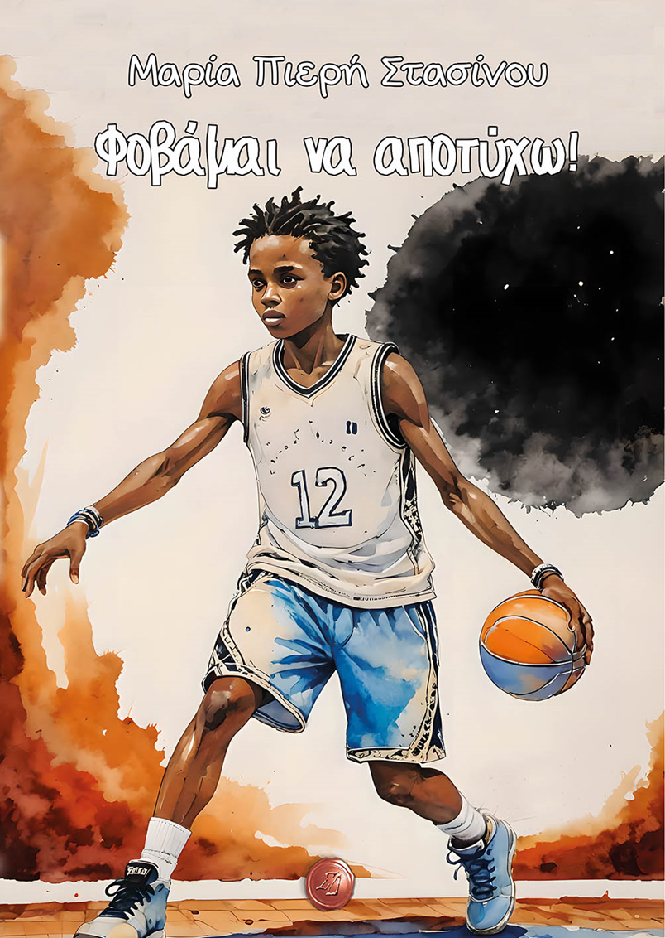

Slide 8
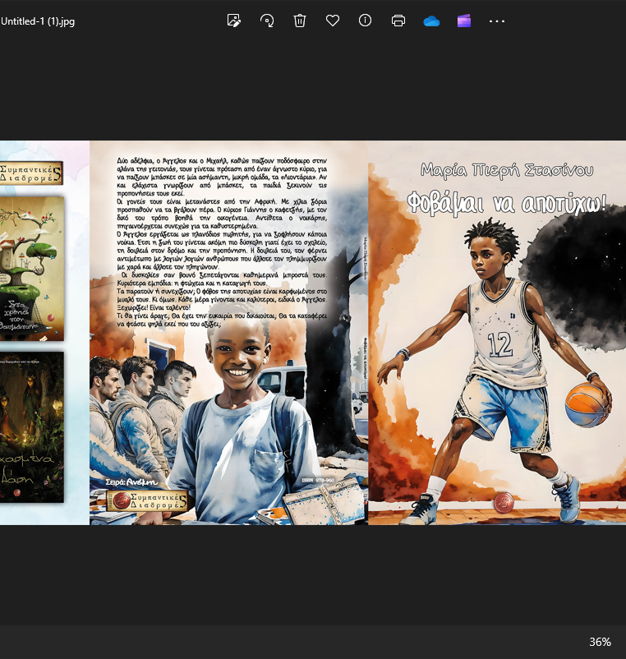

Φοβάμαι να αποτύχω!

Slide 9
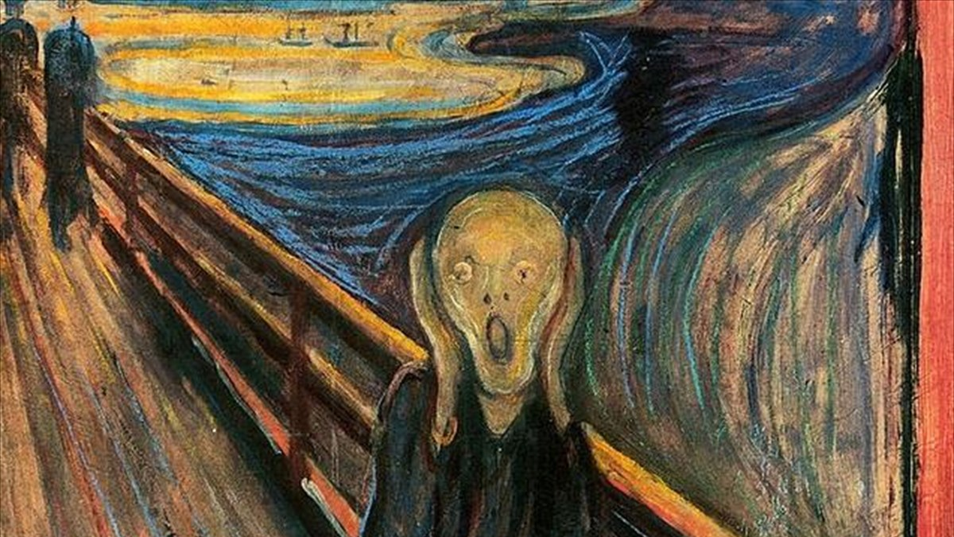

Slide 10
Φοβάμαι…
Τι φοβάσαι;
Πώς νιώθεις εκείνη τη στιγμή;
Υπήρξαν φόβοι που τους ξεπέρασες; Πώς τα κατάφερες;

Slide 11
Η ζωή είναι άδικη…
Πώς καταλαβαίνεις αυτή τη φράση;
Πες παραδείγματα.
Εσύ το ένιωσες αυτό;

Slide 12
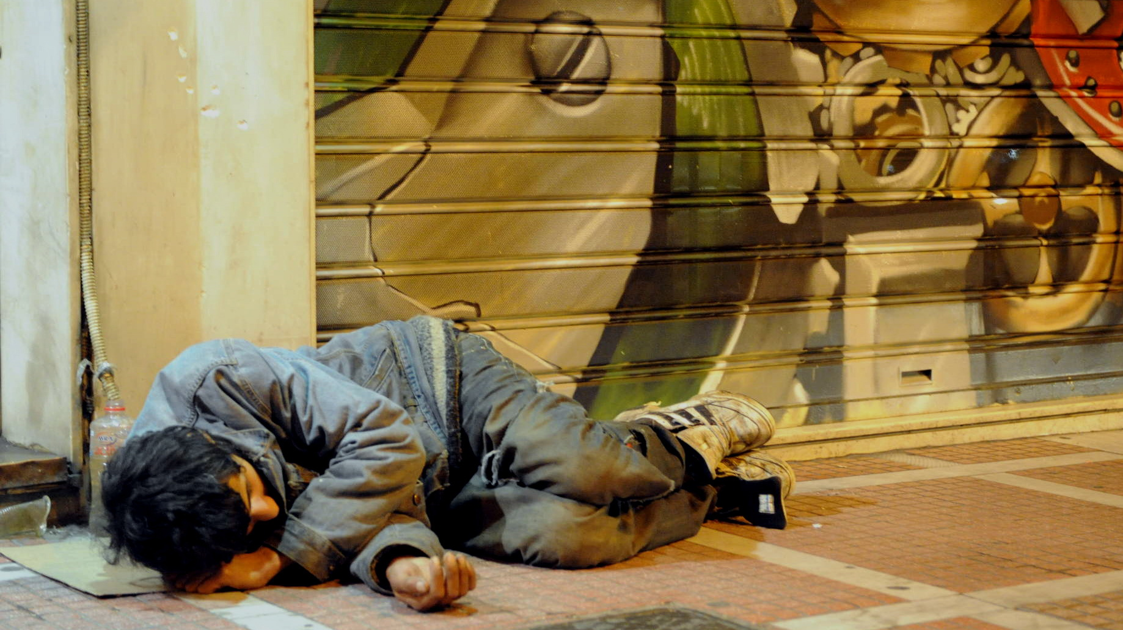

Slide 13
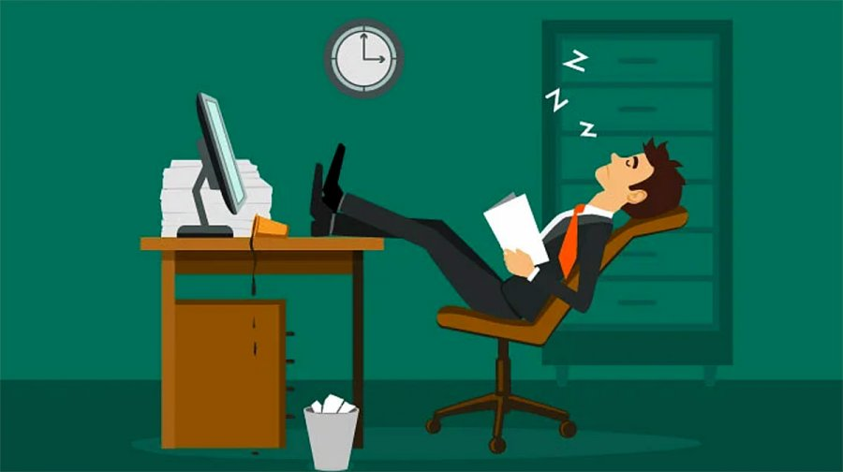

Slide 14
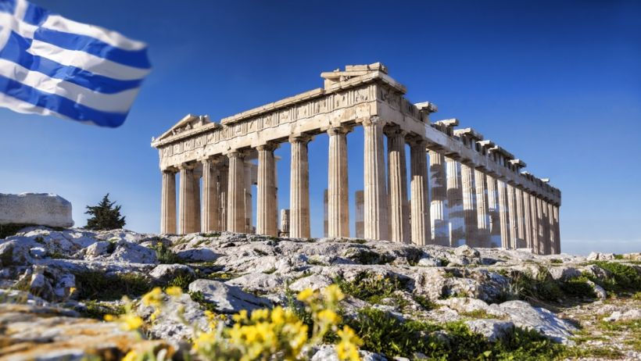
Τόπος

Slide 15
Ήρωες
Μιχαήλ
αδελφός
γονείς
προπονητές
Κος Μανόλης
φούρναρης
Άγγελος
συμπαίχτες
Κος Μάκης
καφετζής
Κος Θοδωρής
αστυφύλακας
Κα Βούλα
νοικάρης

Slide 16
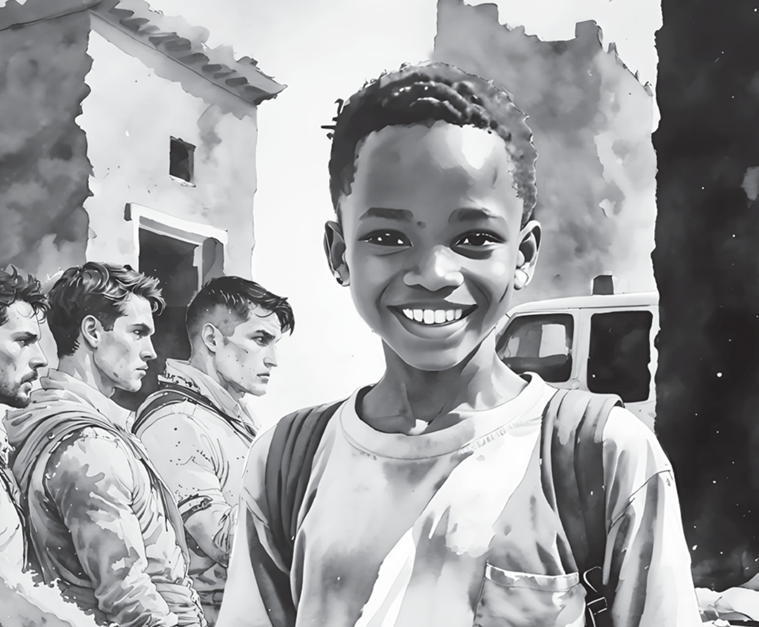
Ποιες δυσκολίες μπορεί να αντιμετωπίζει;
Τι περίεργο βλέπεις;

Slide 17
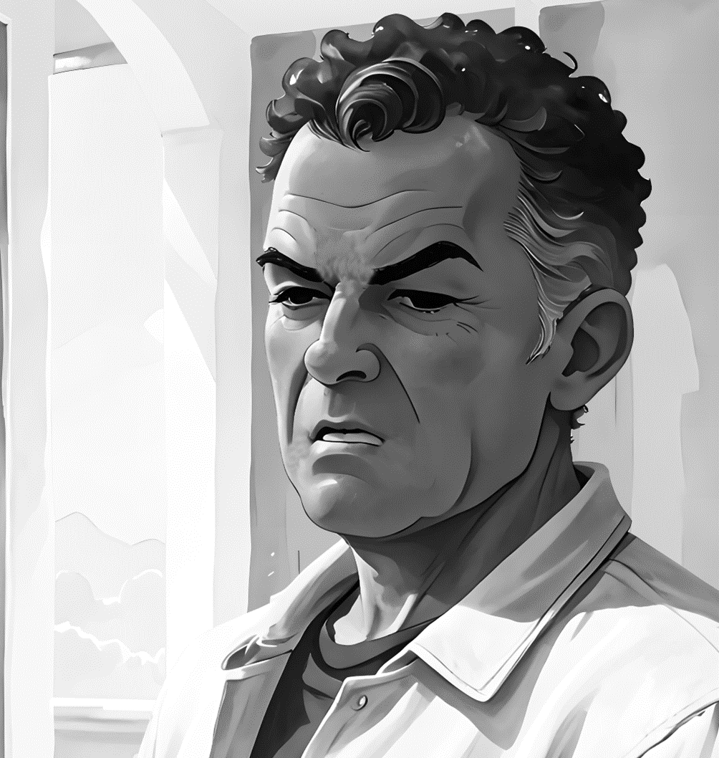
Μια δύσκολη μέρα

Slide 18
Περιγράφω
Μια δική μου δύσκολη μέρα
Μια δύσκολη μέρα των γονιών μου
Μια δύσκολη μέρα στην Κύπρο μας

Slide 19
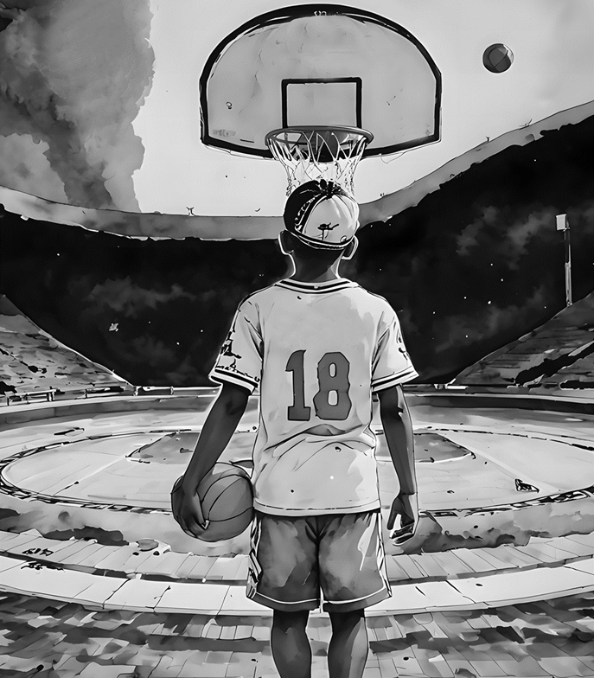
Αγαπημένο άθλημα, αγαπημένη ασχολία-παντομίμα

Slide 20
Τι μπορούν να μας πούνε οι τίτλοι;
Μια σκιά τούς ακολουθεί
Μια δύσκολη μέρα
Μια μπουκιά φαΐ
Ένα τόσο δα κρουασάν
Ένα ζευγάρι μεγαλούτσικα παπούτσια
Ένα εισιτήριο λεωφορείου
Όταν το χρώμα γίνεται εμπόδιο
Μετά από την καταιγίδα, ο ήλιος

Slide 21
Τι μπορούν να μας πούνε οι τίτλοι;
Διαλέγω έναν τίτλο και φτιάχνω μία μικρή ιστορία (με ήρωες του βιβλίου ή δικούς μου)
Προσπαθώ συνδέοντας πληροφορίες από τους τίτλους, να μαντέψω την ιστορία και να τη διηγηθώ
Ποιος τίτλος μου έκανε περισσότερη εντύπωση και γιατί;

Slide 22


Slide 23
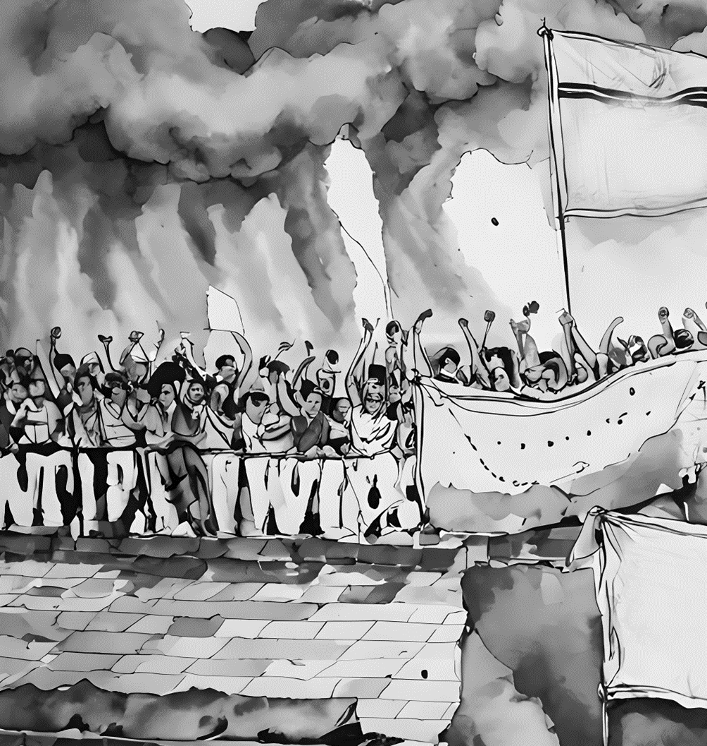
Όταν το χρώμα γίνεται εμπόδιο

Slide 24
Τι νομίζεις;
Πιστεύεις πως αυτό το βιβλίο θα σε βοηθήσει στη ζωή σου;
Αν ναι, γιατί;
Αν όχι, γιατί;
Ακούοντας όλα αυτά, βρήκες κάτι που σου θύμισε τον εαυτό σου ή κάτι άλλο;

Slide 25
Το βιβλίο είναι αφιερωμένο σε όλα τα παιδιά του κόσμου που έπαψαν να ονειρεύονται…
Και ίσως αυτό το βιβλίο γίνει η αφορμή, για κάποια παιδιά, να ονειρευτούν ξανά και να προχωρήσουν στη ζωή τους με αισιοδοξία και χαμόγελο.

